Slide 1

Bericht Lehrreferat 2025
Für die Mitgliederversammlung
am 27. März 2026 in Bad Tatzmannsdorf

Slide 2
Umweltzertifizierung:
Arbeitsgruppe f. Zertifizierung → Treffen 2025:
  Sa. 11.1.2025 LehrreferentInnen Treffen Salzburg
  Do. 25.4.2025 online
  Do. 10.7.2025 online
  17.-19.10.2025 WL-Tagung Burgenland Neusiedl am See

Slide 3
Umweltzertifizierung:
Verlängerung Zertifikat 2026-2030
  Neue Vorgaben: Bekanntgabe März 2026
  Termin Mai/Juni 2026

Slide 4
Umweltzertifizierung:
Termine UZ 302 und Qualitätsgruppe 2026
  10.1.2026 in Salzburg
  23.4. online
  2.7. online
  23.-25.10. im Rahmen der Fortbildungstagung der Wanderlehrer:innen

Slide 5

WL – Tagung 2025
WL-Tagung 2025 im Burgenland (Neusiedl)

Slide 6
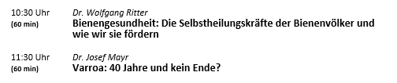
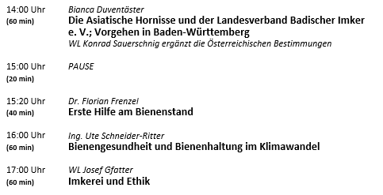

Slide 7
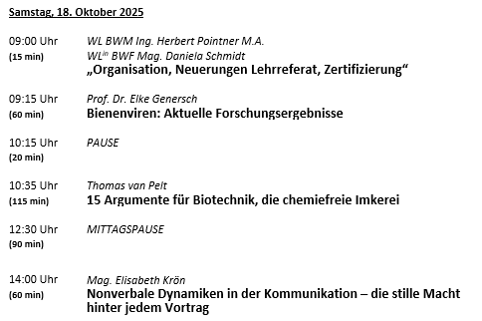

Slide 8
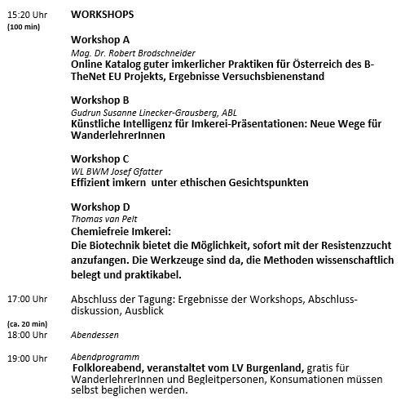

Slide 9
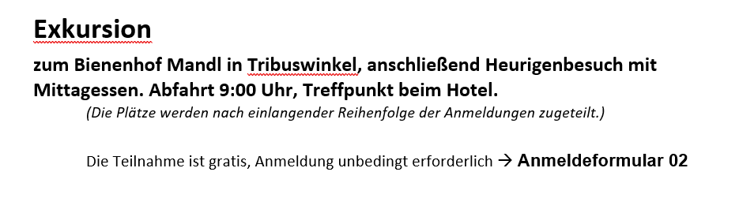

Slide 10
Unterlagen auf LP
http://lehrer.imkereizentrum.at/
Anmeldung:
1. Startseite: „Wanderlehrerfortbildung/-Tagung “ anklicken
2. WL- Weiterbildung 2025 – Burgenland
3. Rechts: auf „Neues Konto anlegen?“

Slide 11
Unterlagen auf LP
4. Anmeldedaten eingeben:
Anmeldename „familienname-Postleitzahl“
z.B. muster-5020 (Familienname klein schreiben)
Kennwort: selbst wählen (mind. 6 Zeichen)
5. Einschreibeschlüssel „Neusiedl“

Slide 12
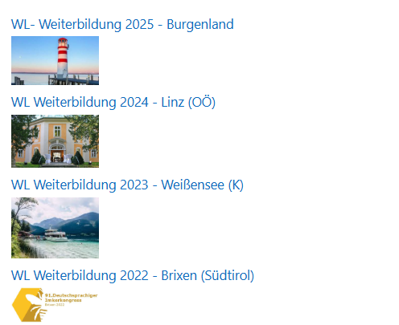

Slide 13
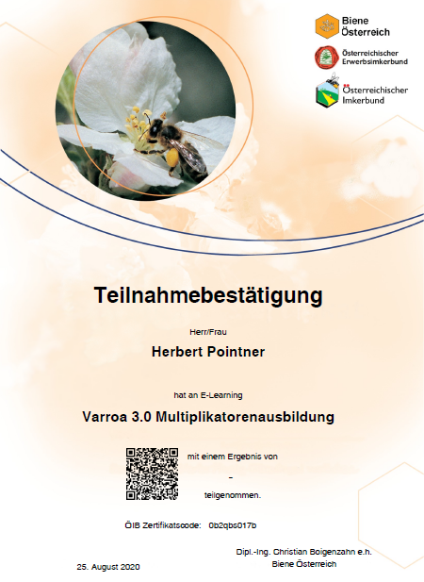
Varroa 3.0 Verlängerung
Verlängerung 2025-2028
am 14. 2. 2025 in Wels

Slide 14
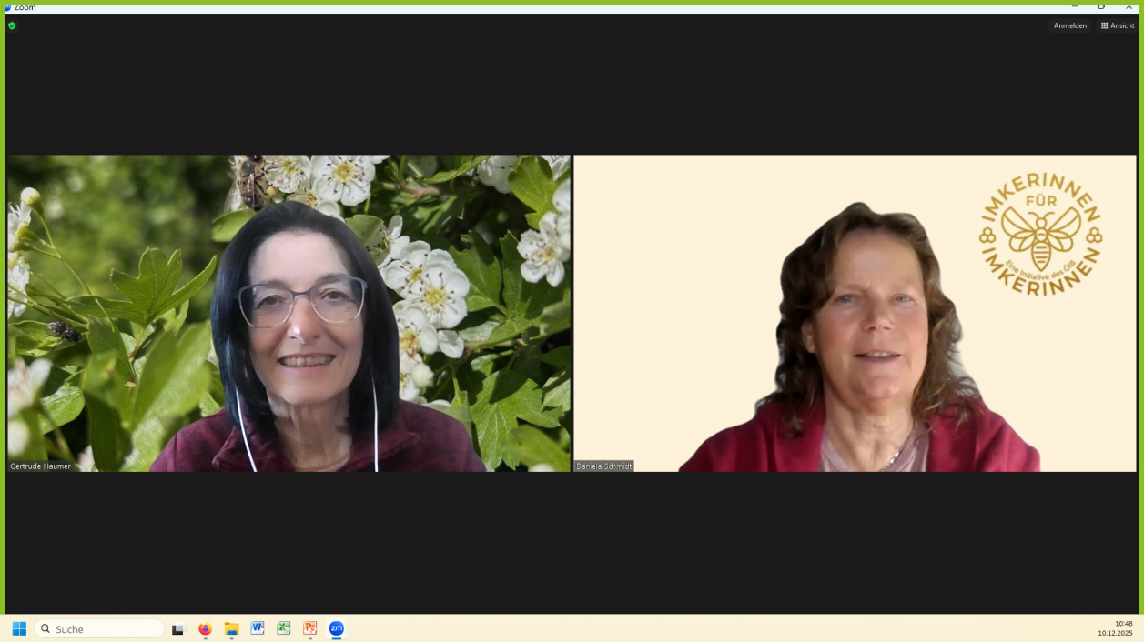
ÖIB Online-Formate
ImkerTreff > Coronazeit Pointner 2020, Haumer/Schmidt 2021 etabliert. Folgejahre jeweils Autor:in des InfoBlocks bienenaktuell-Zeitung. Für alle Imkerinnen und Imker.
Netzwerktreffen für alle Imkerinnnnen und Imker seit 2024
Fragestunden für Imkerinnen
seit 2024
Immer um 19 Uhr via ZOOM
SIGNAL Gruppe für
Imkerinnen seit 2024

Slide 15
ÖIB Online-Formate
Rückblick 2025
Netzwerktreffen 12.2. Köglberger / AGES /
Kohlbacher-Schneider CBPV 174 Teilnehmende
Fragestunde 12.3. Schmidt/Haumer Auswintern 51 TN
Netzwerktreffen 16.4. Hetzenauer
Superorganismus Imkereiorganisation 38 TN
Fragestunde 14.5. Haumer/Schmidt Erweitern, Schwarm 27 TN
Fragestunde 8.7.2025 Schmidt „Alles“ über Varroa 39 TN
Fragestunde 3.9. Haumer/Schmidt Herbstarbeiten 42 TN
Netzwerktreffen 5.11. Zwinz
Apitherapie in der familiären Hausapotheke 75 TN
Fragestunde 10.12. Haumer/Schmidt Winterarbeiten 32 TN

Slide 16
ÖIB Online-Formate
Ausblick 2026
4.2. Fragestunde Daniela Schmidt: Fluglochbeobachtungen
11.3. Netzwerktreffen Yasmin Zwinz: Be- und verarbeitete Bienenprodukte
8.4. Fragestunde Yasmin Zwinz/Gertrude Haumer:
Erweiterungen Schwarmgeschehen
3.6. Netzwerktreffen Daniela Hölzle (F):
Das Geheimnis der Entstehung der Winterbiene
1.7. Fragestunde Maria Koller: Honigernte, Honiganalyse
2.9. Fragestunde Maria Raith: 30 Jahre Imkerin und langjährige Funktionärin – mein Erfahrungsbericht
7.10. Netzwerktreffen Michaela Kohlbacher-Schneider:
Inverkehrbringen von Kosmetikprodukten
2.12. Fragestunde Gertrude Haumer: Wachs

Slide 17
ÖIB Online-Formate
Ausblick 2026
ImkerTreffs (soweit die Termine 2026 bekannt sind)
  31.3.
  28.4.
  26.5.
Jeweils 19 Uhr via ZOOM

Slide 18
ÖIB Online-Formate
Einmalige Anmeldung für alle ÖIB Online Formate auf der ÖIB Homepage
https://www.imkerbund.at/netzwerktreffen+2500++1143877
Großes DANKE an Susanne Pichler!

Slide 19
Ausblick 2026
WL-Tagung 2026 in Tirol – Kufstein
  Thema:
  Königinnenzucht mit Blick auf
  Varroaresistenz 2033

Slide 20
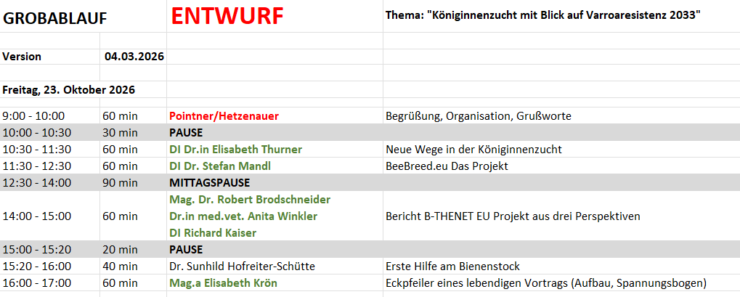
Ausblick 2026
geplante Referenten:

Slide 21
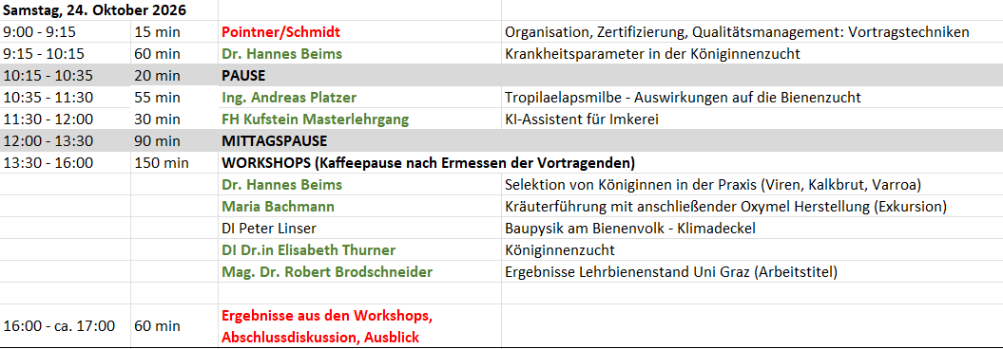
Ausblick 2026

Slide 22

WL – Ausbildung 2026
Start e-Learning am 1. Dezember 2026
päd.-didakt. Ausbildung (22.-26. März 2027)
anschl. Erstellung der FBA
Prüfung zum/zur WanderlehrerIn
(WL-Tagung 14.10.2027)

